Slide 1

STM32CubeIDE
看门狗
“原子哥”在线教学平台：www.yuanzige.com
技术支持论坛： http://www.openedv.com/forum.php

Slide 2
STM32CubeIDE
1，看门狗简介（了解）
2，独立看门狗工作原理（熟悉）
3，独立看门狗实战环节（掌握）
4，窗口看门狗工作原理（熟悉）
5，窗口看门狗实战环节（掌握）
“原子哥”在线教学平台：www.yuanzige.com
技术支持论坛： http://www.openedv.com/forum.php

Slide 3
STM32CubeIDE
1，看门狗简介（了解）
看门狗：本质是个递减的计数器。
当程序有BUG或硬件问题导致的程序卡死或跑飞时，看门狗可及时复位程序。
作用：防止程序卡死或程序跑飞，保证系统的可靠性和稳定性
STM32有独立看门狗（IWDG）和窗口看门狗（WWDG） 两种类型。
独立看门狗(IWDG)
独立工作，对时间精度要求较低
窗口看门狗(WWDG)
时间精度相对较高，并需在指定的窗口期内喂狗，否则复位程序
“原子哥”在线教学平台：www.yuanzige.com
技术支持论坛： http://www.openedv.com/forum.php

Slide 4
STM32CubeIDE
2，独立看门狗工作原理（熟悉）
独立看门狗：本质是个递减的计数器，当看门狗被激活后，递减计数器计数到0x000时产生复位
作用：防止程序卡死，或者说程序跑飞
0xFFF-1
注意：上限可由看门狗的重装载寄存器设置
0x000
在计数器计数到0之前，进行喂狗，可重装载计数器的值，防止复位
喂狗，将0xAAAA写入到IWDG_KR中即可！
HAL_IWDG_Refresh()
“原子哥”在线教学平台：www.yuanzige.com
技术支持论坛： http://www.openedv.com/forum.php

Slide 5



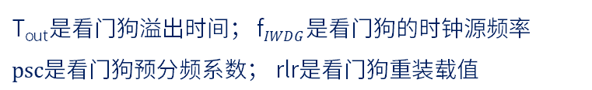
STM32CubeIDE
2，独立看门狗工作原理（熟悉）
CPU必须及时喂狗，否则系统复位重启！
PSC
预分频器
IWDG CLK
CNT
递减计数器
CNT==0？
复位
F1一般40KHz
喂狗
CNT = RELOAD
RELOAD
重装载寄存器
“原子哥”在线教学平台：www.yuanzige.com
技术支持论坛：http://www.openedv.com/forum.php

Slide 6

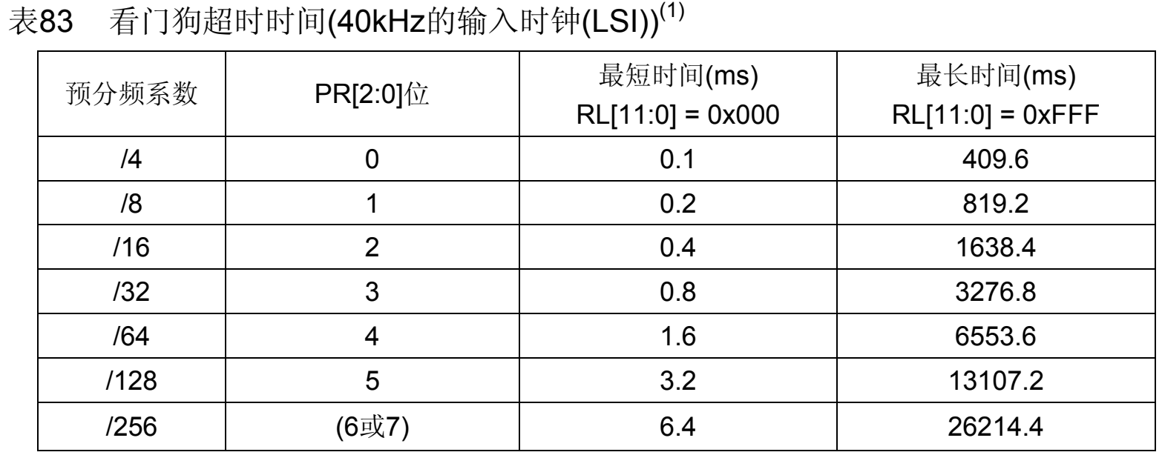
STM32CubeIDE
2，独立看门狗工作原理（熟悉）
“原子哥”在线教学平台：www.yuanzige.com
技术支持论坛： http://www.openedv.com/forum.php

Slide 7
STM32CubeIDE
3，独立看门狗实验环节（掌握）
目的：验证不及时喂狗，系统将复位重启
预设：IWDG的溢出时间为1s，即1s内不喂狗，则系统复位！
接着，开始我们的实践操作！
“原子哥”在线教学平台：www.yuanzige.com
技术支持论坛： http://www.openedv.com/forum.php

Slide 8
STM32CubeIDE
1，看门狗简介（了解）
2，独立看门狗工作原理（熟悉）
3，独立看门狗实战环节（掌握）
4，窗口看门狗工作原理（熟悉）
5，窗口看门狗实战环节（掌握）
“原子哥”在线教学平台：www.yuanzige.com
技术支持论坛： http://www.openedv.com/forum.php

Slide 9
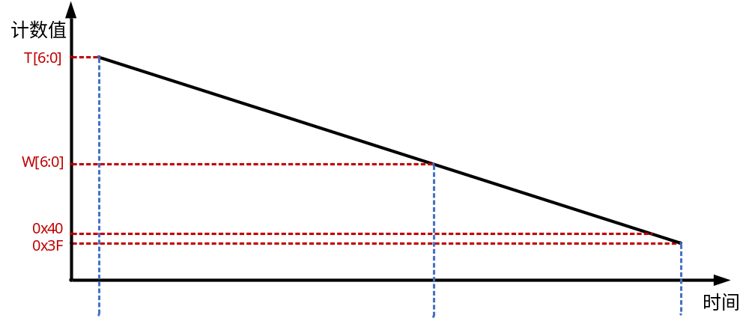

4，窗口看门狗工作原理（熟悉）
窗口看门狗：本质也是个递减的计数器，并且它能产生系统复位信号和提前唤醒中断
计数器初始值
W[6:0] ≥窗口期＞0x3F
窗口上限值
可产生中断
窗口下限值,
产生复位
非窗口期，喂狗则会复位
窗口期，可以喂狗
注意：W[6:0] 必须大于 窗口下限值0x3F，否则无窗口期

Slide 10
STM32CubeIDE
4，窗口看门狗工作原理（熟悉）
窗口看门狗的特点：
当递减计数器值从 0x40减到0x3F时复位（即T6位跳变到0）
计数器的值大于W[6:0]值时喂狗会复位
当递减计数器等于 0x40 时可产生提前唤醒中断 (EWI)
在窗口期内重装载计数器的值（喂狗），防止复位
作用：用于监测单片机程序运行时效是否精准，主要检测软件异常
“原子哥”在线教学平台：www.yuanzige.com
技术支持论坛：http://www.openedv.com/forum.php

Slide 11

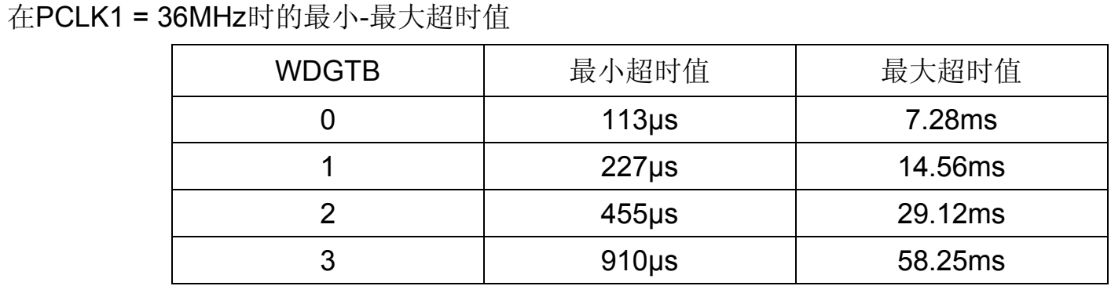
STM32CubeIDE
4，窗口看门狗工作原理（熟悉）
WWDG超时时间计算公式
“原子哥”在线教学平台：www.yuanzige.com
技术支持论坛：http://www.openedv.com/forum.php

Slide 12
STM32CubeIDE
IWDG和WWDG的主要区别（熟悉）
对比点 | 独立看门狗 | 窗口看门狗
时钟源 | LSI(40KHz) | PCLK1（36M）
复位条件 | 递减计数到0 | 计数值大于W[6:0]值喂狗或减到0x3F
中断 | 没有中断 | 计数值减到0x40可产生中断
递减计数器位数 | 12位（最大计数范围：4096~0） | 7位（最大计数范围：127~63）
应用场合 | 防止程序跑飞，死循环，死机 | 检测程序时效，防止软件异常
“原子哥”在线教学平台：www.yuanzige.com
技术支持论坛：http://www.openedv.com/forum.php

Slide 13

STM32CubeIDE
5，窗口看门狗实战环节（掌握）
为防止复位，需在此时间段内喂狗：58.25＞喂狗时间≥29.13
或使用提前唤醒中断进行喂狗
目的：验证是否在窗口期喂狗，可不执行复位
预设：计数器值为0x7F，窗口值为0x5F，预分频系数为8
0x7F
0x5F
29.13ms
58.25ms
“原子哥”在线教学平台：www.yuanzige.com
技术支持论坛： http://www.openedv.com/forum.php

Slide 14

STM32CubeIDE
版权所有：广州市星翼电子科技有限公司
天猫店铺：https://zhengdianyuanzi.tmall.com
“原子哥”在线教学平台：www.yuanzige.com
技术支持论坛： http://www.openedv.com/forum.php

